Slide 1
Содержание, объекты и субъекты информационного общества, критерии эффективности функционирования
Кононова О.В.

Slide 2
Основные характеристики современной экономики
(по Трифиловой А.А.)
Характеристики | Период
 | Постиндустриальный (II половина XX в.) | Инновационный (конец XX — XXI вв.)
Стратегические факторы экономического роста | Производственный опыт | Знания (информация)
Доминирующий капитал | Физический | Интеллектуальный
Преобладающие активы | Материальные | Нематериальные
Основные конкурентные преимущества | Промышленные технологии | Технологические и управленческие инновации
Основные стратегии в мировой экономике | Перелив капитала и собственности | Перелив знаний и технологий
Основная формула производства | Капитал + труд | Капитал + НИОКР
Инновационный процесс | Периодический, осу­щест­вляемый на функ­циональ­ном уровне | Постоянный, управляемый на корпоративном уровне
Notes:
ЭС - доминирующий технологический уклад общества, сохраняющий основные присущие только ему черты в течение определенного периода времени.
доиндустриальная, индустриальная, постиндустриальная и инновационная экономические системы.

Slide 3
Инновационная/информационная экономическая система
Основное содержательное отличие инновационной экономической системы состоит в совершенствовании продукции осуществляется теперь не за счет приложения новых знаний к природным ресурсам, оборудованию, труду, а за счет применения новых знаний к уже имеющимся.
Скорость замены и внедрения новых технологий принимает турбулентный характер и обостряет экономическую, а также технологическую конкуренцию. Результатом является появление на рынке все новых товаров и услуг.
Появляющиеся технологии — потенциал для развития. Но с экономической точки зрения вызывают интерес не столько возможности новых технологий, сколько время и средства, затрачиваемые на их изготовление.
Свойственная инновационной/информационной экономической системе тенденция постоянной смены технологий усилила непредсказуемость поведения внешней среды хозяйствующего субъекта.
Notes:
мировая экономика в своем развитии проходит через следующие стадии, или периоды: доиндустриальная, индустриальная, постиндустриальная и инновационная экономические системы.

Slide 4
Стадии развития экономики | Прединдустри-аль­ная | Индустриаль-ная 1950 — 1975 гг. | Постиндустри-альная 1976 — 2000 гг. | Иннова­ционная/Информа­ционная - после .
Критические факторы эконо­мического пре­имущества | Земля, труд | Капитал | Информация | Знания
Особенности производства и научных исследований | Конвейерное производство. Единичные НИР | Массовое производство. Многочисленные НИР | Стандартизация продуктов- услуг, НИР (перепроизводство товарной массы) | Производство знаний. НИР на заказ Произ­водство товаров на заказ.
Критические факторы конкурентного преимущества | Ассортимент товаров. | Цена-качест­во. Издержки или диффе­ренциро­вание товаров | Скорость — вре­менная кон­курен­ция. Из­держки + диф­ференцирова­ние товаров | Инновации

Slide 5
Особенности технологии менеджмента (структуры, процессы, методы) | Линейные и функциональ­ные структуры. Планирование производства | Иерархичес­кие структу­ры. Пла­ниро­вание и прог­ноз. Управ­ле­ние по целям, управление по результа­там | Сетевые организации. Маркетинг. Корпоративность | Уплощение структур. Реин­жинринг. Управление знаниями. Нелинейные (адаптивные) стратегии
Определение категории «инновация» | Новые продукты | Новые товары, новые рынки, но­вые технологии | Удовлетворение новой потребности или по-новому | Создание новой ценности, новой выгоды
Роль иннова­ций на уровне эконо­мичес­кого субъ­екта | Разнообразие ассортимента. Повышение уровня доходности | Функция пред­приятия. Инст­румент предпри­нимательст­ва. Основы биз­неса | Рост конкурен­тоспособно­сти. Средство достижения цели | Цель дея­тель­ности
Роль инноваций в экономике | Повышение продуктивности экономики | Реализация потенциала общества | Рост нового качества жизни | Процветание общества в целом

Slide 6
Информационное общество
— новая историческая фаза развития цивилизации, в которой главными продуктами производства являются информация и знания.
— общество, в котором качество жизни, так же как перспективы социальных изменений и экономического развития, в возрастающей степени зависят от информации и её эксплуатации
— стандарты жизни, формы труда и отдыха, система образования и рынок находятся под значительным влиянием достижений в сфере информации и знания»
Notes:
27 марта 2006 года генеральная Ассамблея ООН приняла резолюцию под номером A/RES/60/252, которая провозглашает 17 мая Международным днем информационного общества.

Slide 7
???
Информация = или ≠ Товар

Slide 8
Отличительные черты:
увеличение роли информации, знаний и информационных технологий в жизни общества;
возрастание числа людей, занятых информационными технологиями, коммуникациями и производством информационных продуктов и услуг, рост их доли в валовом внутреннем продукте;
нарастающая информатизация общества с использованием телефонии, радио, телевидения, сети Интернет, а также традиционных и электронных СМИ;
создание глобального информационного пространства, обеспечивающего: (а) эффективное информационное взаимодействие людей, (б) их доступ к мировым информационным ресурсам и (в) удовлетворение их потребностей в информационных продуктах и услугах;
развитие электронной демократии, информационной экономики, электронного государства, электронного правительства, цифровых рынков, электронных социальных и хозяйствующих сетей; УЭК

Slide 9
Основные характеристики информационного общества
Технологический: ключевой фактор — информационные технологии, которые широко применяются в производстве, учреждениях, системе образования и в быту.
Социальный: информация выступает в качестве важного стимулятора изменения качества жизни, формируется и утверждается «информационное сознание» при широком доступе к информации.
Экономический: информация составляет ключевой фактор в экономике в качестве ресурса, услуг, товара, источника добавленной стоимости и занятости.
Политический: свобода информации, ведущая к политическому процессу, который характеризуется растущим участием и консенсусом между различными классами и социальными слоями населения.
Культурный: признание культурной ценности информации посредством содействия утверждению информационных ценностей в интересах развития отдельного индивида и общества в целом.

Slide 10
Инвестиционная природа знаний
Затраты на НИОКР в области инфотехнологий считаются инвестициями и учитываются в себестоимости новых продуктов – объектах интеллектуальной стоимости
Выводы???

Slide 11
Инвестиционная природа знаний
Значение термина Метаинформациии

Slide 12
ПРИЗНАКИ ИНФОРМАЦИОННОГО ОБЩЕСТВА
Осознание обществом приоритетности информации перед другим продуктом деятельности человека.
Первоосновой всех направлений деятельности человека (экономической, производственной, политической, образовательной, научной, творческой, культурной и т.п.) является информация.
Информация же является продуктом деятельности современного человека.
Информация в чистом виде (сама по себе) является предметом купли – продажи.
Равные возможности в доступе к информации всех слоев населения.
Безопасность информационного общества, информации.
Защита интеллектуальной собственности.
Взаимодействие всех структур государства и государств между собой на основе ИКТ.
Управление информационным обществом со стороны государства, общественных организаций.

Slide 13
Опасные тенденции:
все большее влияние на общество средств массовой информации;
информационные технологии могут разрушить частную жизнь людей и организаций;
существует проблема отбора качественной и достоверной информации;
многим людям будет трудно адаптироваться к среде информационного общества.
существует опасность разрыва между "информационной элитой" (людьми,
занимающимися разработкой информационных технологий) и потребителями.

Slide 14
Право на информацию – одно из естественных, фундаментальных прав личности
Всеобщая декларации прав человека, статья 19
… право каждого человека на свободу убеждений, их свободное выражение, что предполагает свободу беспрепятственно придерживаться своих убеждений и свободу искать, получать и распространять информацию …
Notes:
Если в прошлых столетиях проблемы науки интересовали лишь узкий слой причастных к ней интеллектуалов, а отношение к технике было сугубо прикладным, то наше время выдвинуло оба эти явления в центр общественного внимания.

Slide 15
Федеральный закон от 28 июля 2012 г. № 139-ФЗ о "черных списках" сайтов
ФЗ «Об информации, информационных технологиях и о защите информации» дополняется статьей о создании реестра доменных имен и (или) страниц сайтов в сети Интернет, содержащих информацию, запрещенную к распространению на территории Российской Федерации.
Хостинг-провайдер обязан в течение суток сообщить владельцу сайта о необходимости незамедлительного удаления интернет-страницы целиком, на которой размещается запрещенная информация.

Slide 16
Информационное общество
— общество, в котором большинство работающих занято производством, хранением, переработкой и реализацией информации, особенно высшей ее формы — знаний.
— процесс компьютеризации даст людям доступ к надежным источникам информации, избавит их от рутинной работы, обеспечит высокий уровень автоматизации обработки информации в производственной и социальной сферах.
— движущей силой развития общества должно стать производство информационного, а не материального продукта. Материальный же продукт станет более информационно емким, что означает увеличение доли инноваций, дизайна и маркетинга в его стоимости.
— изменятся не только производство, но и весь уклад жизни, система ценностей, возрастет значимость культурного досуга по отношению к материальным ценностям.
— производятся и потребляются интеллект, знания, что приводит к увеличению доли умственного труда. От человека потребуется способность к творчеству, возрастет спрос на знания.
— материальная и технологическая база информационного общества. —различного рода системы на базе компьютерной техники и компьютерных сетей, информационной технологии, телекоммуникационной связи.
Notes:
По сравнению с индустриальным обществом, где все направлено на производство и потребление товаров

Slide 17
Критерий оценки ИО по академику Ершову
- совокупная пропускная способность каналов связи
???
Логика – развитие каналов связи отражает уровень компьютеризации, объем накопленной информации, потребность общества во всех видах обмена, др. проявления его информатизации
Notes:
Все это простор для измерения

Slide 18
В настоящее время на нашей планете живет 7 миллиардов человек.
сетевой протокол IPv4 мог обеспечить IP - адресами только 4,3 миллиардов устройств (как правило ПК) в Сети Интернет.
сетевой протокол IPv6 предлагает почти 50 квадриллиардов адресов.
Домен .RU занимает шестое место среди всех национальных Интернет-сегментов мира после доменов Германии, Великобритании, Китая, Нидерландов и Евросоюза.
Каждый день в трех российских доменных зонах: .RU (Russia — Россия), .РФ (Российская Федерация), .SU (Soviet Union — Советский Союз) регистрируется около 4 тыс. новых доменов.

Slide 19
На начало 2012 года количество пользователей Интернета в России составило 70 млн. человек (всё население РФ - 143 млн. чел.).
В России Интернетом пользуется
2000 г. – 2%, 2007 – 24,87%, 2010 – 43,8% , 2012 - 58% россиян, причем наиболее заметно увеличение ежедневной аудитории Сети с 30% в начале года до 38% весной 2012 г.
70% самых активных пользователей «всемирной паутины» (т.е. те, кто пользуется Интернетом ежедневно) - это 18-24-летние (опрос ВЦИОМ в сентябре 2011 года).
В настоящее время интернет активно осваивают лица в возрасте "50+". "Взросление" веб-аудитории отмечается не только в России.
Notes:
http://www.google.ru/publicdata/explore?ds=d5bncppjof8f9_&met_y=it_net_user_p2&idim=country:RUS&dl=ru&hl=ru&q=%D1%81%D1%82%D0%B0%D1%82%D0%B8%D1%81%D1%82%D0%B8%D0%BA%D0%B0+%D0%B8%D1%81%D0%BF%D0%BE%D0%BB%D1%8C%D0%B7%D0%BE%D0%B2%D0%B0%D0%BD%D0%B8%D0%B5+%D0%B8%D0%BD%D1%82%D0%B5%D1%80%D0%BD%D0%B5%D1%82%D0%B0#!ctype=l&strail=false&bcs=d&nselm=h&met_y=it_net_user_p2&scale_y=lin&ind_y=false&rdim=region&idim=country:RUS&ifdim=region&hl=ru&dl=ru&ind=false

Slide 20
Для чего используют Интернет россияне ?
В первой тройке предпочтений россиян находятся: социальные сети, кино и видео, новости.
Рост популярности социальных сетей в России один из самых высоких в мире, 92% российской интернет-аудитории смотрят фильмы в интернете или скачивает их, почти всех интересуют последние новости из мира политики, экономики, спорта и шоу-бизнеса.
61% россиян считают, что с каждым годом проводят все больше времени в Интернете. 78% утверждает, что интернет – это благо для человечества и только 5% считают интернет – злом.
Поиском Яндекса ежедневно пользуются более 43 миллионов человек. Примерно 3 млн запросов в день или 2,5% всех запросов к поиску Яндекса – о кино, а также об отзывах и рецензиях на фильмы и телепередачи, краткое содержание предыдущих серий, даты премьер.

Slide 21
Интернет в городах России
Возможность выходить в интернет из дома есть уже у 92% жителей городов с населением свыше 100 тыс. человек, причём больше 70% из них пользуются высокоскоростным (широкополосным) доступом.
Интернет подешевел в среднем на 60%.
В 2011 году проникновение интернета в регионах выросло более чем на 20%. В январе 2012 года различными мобильными устройствами (сотовые телефоны, коммуникаторы, планшетные компьютеры) для выхода в Сеть воспользовались более 22% всех жителей крупных российских городов.
Безусловные лидеры по использованию Интернета:
Москва и Санкт-Петербург
Тюменская, Иркутская и Нижегородская области. Там, по мнению социологов, как раз и стоит ожидать максимального прироста численности интернет-аудитории в ближайшее время - около 130 000 человек в каждой из областей.

Slide 22
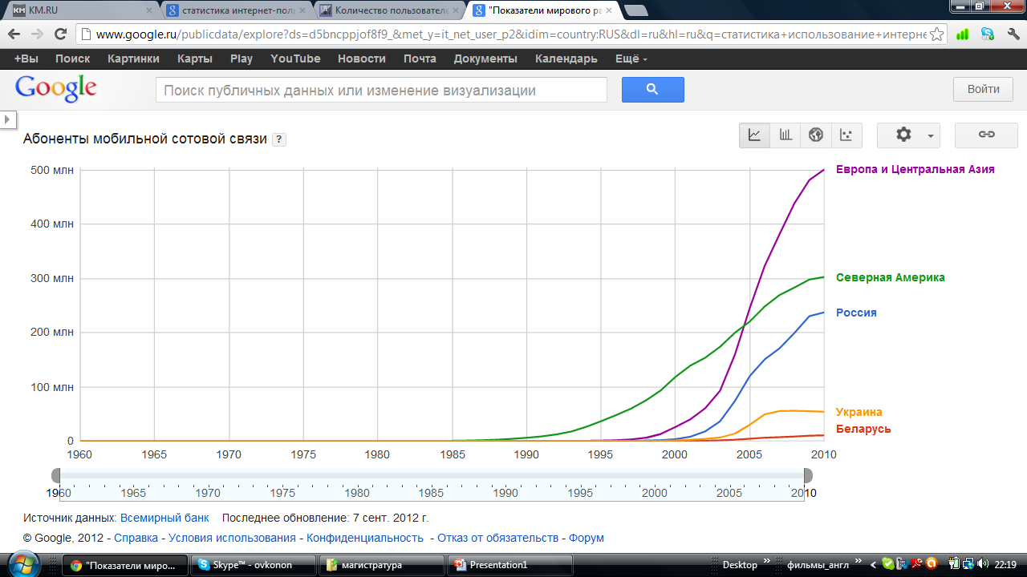

Slide 23
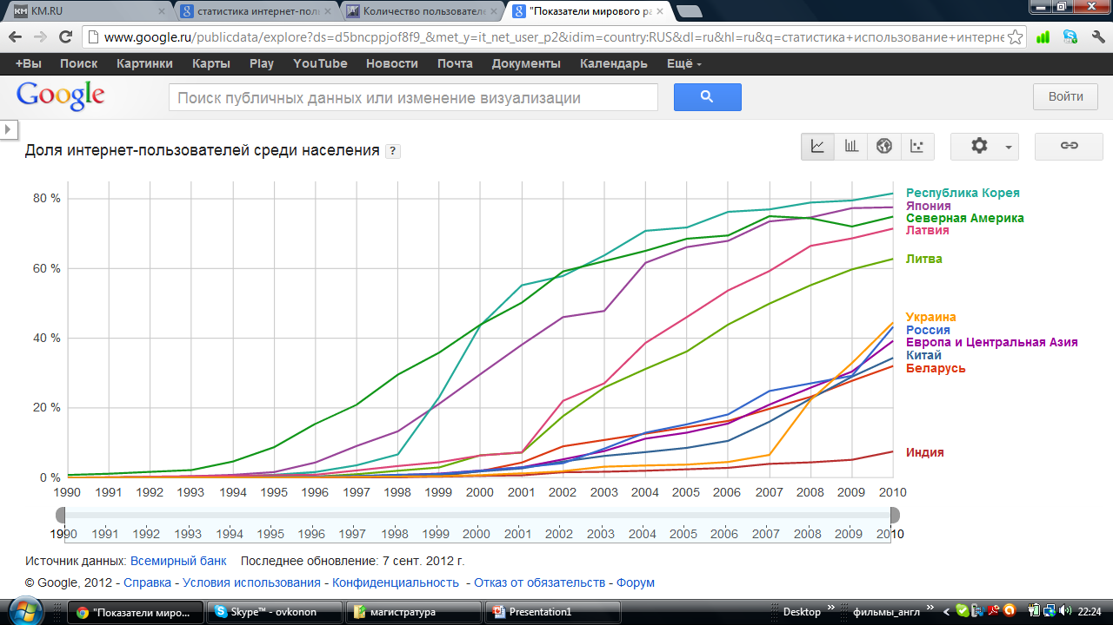

Slide 24
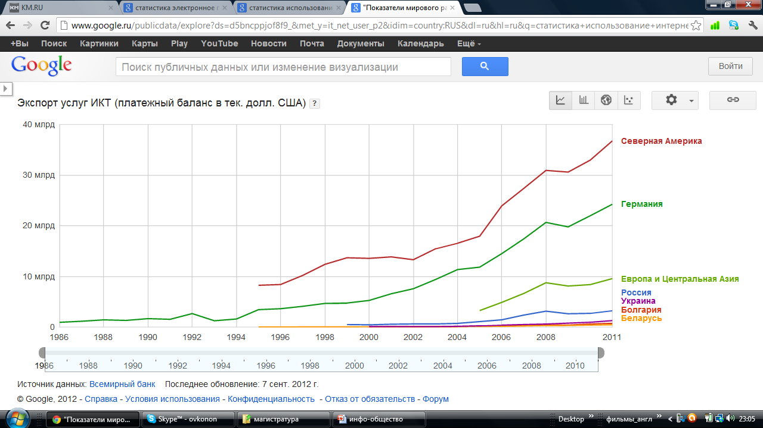

Slide 25
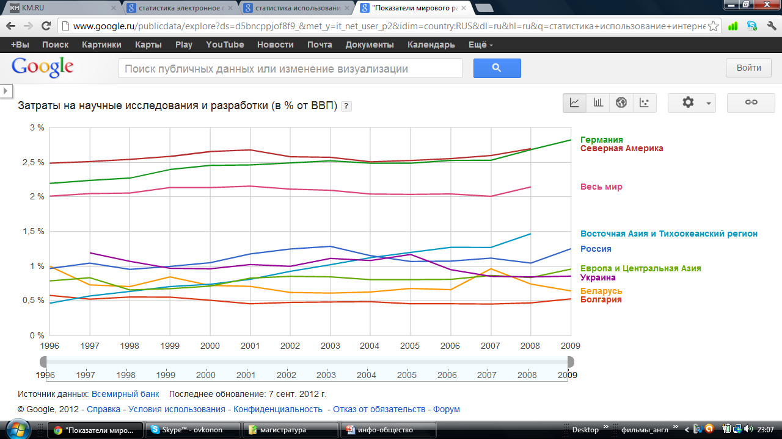

Slide 26
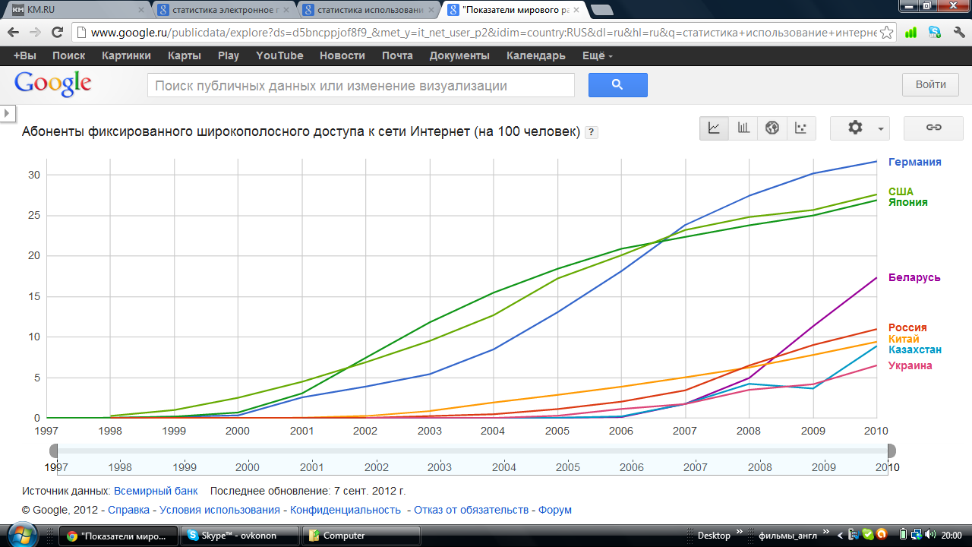
Notes:
http://www.google.ru/publicdata/explore?ds=d5bncppjof8f9_&met_y=it_net_user_p2&idim=country:RUS&dl=ru&hl=ru&q=%D1%81%D1%82%D0%B0%D1%82%D0%B8%D1%81%D1%82%D0%B8%D0%BA%D0%B0+%D0%B8%D1%81%D0%BF%D0%BE%D0%BB%D1%8C%D0%B7%D0%BE%D0%B2%D0%B0%D0%BD%D0%B8%D0%B5+%D0%B8%D0%BD%D1%82%D0%B5%D1%80%D0%BD%D0%B5%D1%82%D0%B0#!ctype=l&strail=false&bcs=d&nselm=h&met_y=it_net_bbnd_p2&scale_y=lin&ind_y=false&rdim=region&idim=country:DEU:RUS:CHN:JPN:BLR:KAZ:UKR:USA&ifdim=region&hl=ru&dl=ru&ind=false

Slide 27
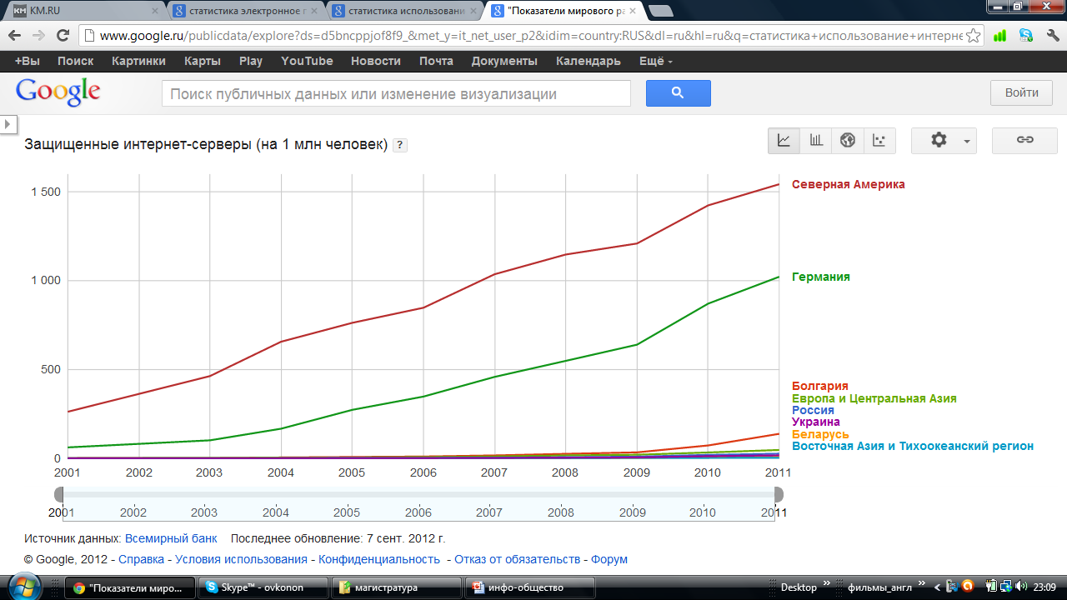

Slide 28
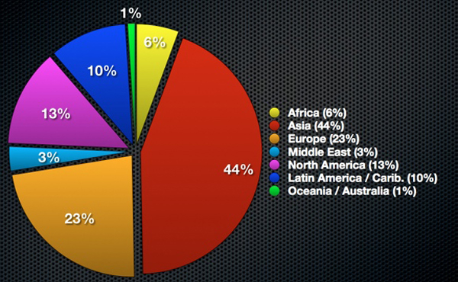
Количество интернет-пользователей в мире достигло 2,1 миллиарда
Компания Pingdom , используя различные источники, составила отчёт «Интернет-2011 в цифрах ».

Slide 29
В 2011 численность веб-аудитории достигла 2,1 млрд человек, то есть выход в Сеть есть у 30% населения Земли
920 млн интернет-пользователей проживают в Азии
480 млн — в Европе, 270 млн — в Северной Америке
216 млн — в Латинской Америке, 120 млн — в Африке. Приблизительно 45% веб-аудитории — молодёжь до 25 лет.
Количество сайтов в 2011-м достигло 555 млн против 255 млн в 2010-м
зарегистрировано более 3,1 млрд почтовых ящиков, свыше 800 млн Facebook -аккаунтов и примерно 225 млн аккаунтов в Twitter .
Общее число учётных записей в системах обмена мгновенными сообщениями = 2,6 млрд; в социальных сетях — 2,4 млрд.
Internet Explorer остаётся самым распространённым браузером с 39% рынка. Далее идут Chrome и Firefox, доли которых равны 28 и 25% соответственно.
Число абонентов мобильных сетей составляет 5,9 млрд.

Slide 30
Для выхода в Интернет (каждый день) россияне используют
персональный компьютер - 49%, далее - ноутбук, нетбук - 25%,
обычный мобильный телефон - 17%,
смартфон (с сенсорным экраном) - 7%, планшетные устройства - 1%.
В Россию за 2011 г. было поставлено почти 13 млн. настольных и портативных ПК, что превышает рынок импорта какой бы то ни было из стран EMEA
Notes:
EMEA (Европа, Ближний Восток и Африка)

Slide 31
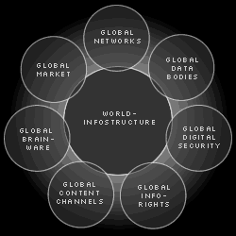
Объекты информационного общества

Slide 32
Субъекты информационного общества
???

Slide 33
Правительством Пермского края реализуется пилотный проект «Электронное правительство».
Цель реализации проекта - сделать более эффективным государственное и муниципальное управление за счет использования информационно-коммуникационных технологий.
Но «Электронное правительство» - это не просто автоматизация деловых процессов, это инструмент серьезной перестройки работы органов власти в сторону развития демократии, повышения конкурентоспособности региона и более оперативного и качественного оказания государственных услуг.
Задачами проекта являются:
- реализация государственных полномочий на основе информационных систем
- эффективное межведомственное взаимодействие и информационный обмен
- предоставление государственных и муниципальных услуг с использованием единого портала
- развитие комплекса информационно-аналитических центров, обеспечивающих сбор и обработку информации
- усиление контроля за деятельностью органов государственной и муниципальной власти по оказанию государственных услуг.

Slide 34
За два года Россия поднялась в рейтинге ООН по реализации концепции электронного правительства с 59-го на 27-ое место.
Согласно опубликованному департаментом исследованию "Электронное правительство -2012", РФ поднялась за этот период в рейтинге ООН сразу на 32 позиции,.
Среди стран, население которых превышает 100 млн. человек, Россия занимает по этому показателю третье место после США и Японии.
В Восточной Европе Россия - безусловный лидер, второе и третье места - Венгрия и Чешская Республика.
«Порталу www.gosuslugi.ru два года, термин «электронное правительство» в официальных документах РФ появился полтора года назад.
более 70 тысяч Жителей Свердловской области создали «личные кабинеты» для получения государственных и муниципальных услуг в электронном виде. Высокую заинтересованность граждан подтверждает статистика: на текущий момент во флагманском центре продаж и обслуживания клиентов «Ростелеком» в Екатеринбурге выдано 15 USB-ключей и 15787 кодов активации к порталу госуслуг»

Slide 35
Универса́льная электро́нная ка́рта (УЭК)
— пластиковая карта, сочетающая в себе документ, удостоверяющий личность, полис обязательного медицинского страхования, страховое свидетельство обязательного пенсионного страхования, платежную банковскую карту.
Информационное содержание УЭК и порядок пользования ею определяется Федеральным законом Российской Федерации от 27 июля 2010 года № 210-ФЗ «Об организации предоставления государственных и муниципальных услуг».
С февраля 2012 года в восьми пилотных регионах России: Москве, Санкт-Петербурге,^{[4]} Астраханской области,^{[5]} Республике Башкортостан, Волгоградской области, Новосибирской области, Краснодарском крае и Татарстане начато внедрение универсальной электронной карты
С 1 января 2013 года карту будут выдавать гражданам России по заявлению.
С 1 января 2014 года карту будут выдавать всем гражданам России, кроме тех, кто отказался в письменной форме^{[10]}.

Slide 36
УЭК
???
За и против

Slide 37
Положительные и отрицательные эффекты, ожидаемые после введения карты
Положительные:
Отмена необходимости личной явки для получения или оплаты услуг.
Улучшение качества государственных услуг, упрощение бюрократических процедур.
Повышение информированности граждан о своих правах.
Развитие безналичных расчётов.
Сокращение нагрузки на подразделения организаций, которые занимаются расчетами с персоналом и ведением личных дел сотрудников (бухгалтерия, отдел кадров)
Отрицательные:
— сложности в случае утери карты, возможность махинаций, а также чрезмерный контроль государства над людьми

Slide 38
Подбор ссылок на спец сайты
http://infosoc.iis.ru/ журнал Информационное общество.
http://infdeyatchel.narod.ru/inf_ob.htm
http://fcp.economy.gov.ru/cgi-bin/cis/fcp.cgi/Fcp/ViewFcp/View/2012/369/
http://www.tadviser.ru/index.php/%D0%A1%D1%82%D0%B0%D1%82%D1%8C%D1%8F:%D0%98%D0%BD%D1%84%D0%BE%D1%80%D0%BC%D0%B0%D1%86%D0%B8%D0%BE%D0%BD%D0%BD%D0%BE%D0%B5_%D0%BE%D0%B1%D1%89%D0%B5%D1%81%D1%82%D0%B2%D0%BE_%D0%93%D0%9F
http://www.promgupss.ru/publisher/txt1/more.php?more=35
Муса М.А. Информационное общество: Информационные войны. Информационное управление. Информационная безопасность СПб.: Издательство С. -Петербурского университета, 1999. - 212 с. http://www.twirpx.com/file/407333/ (Учебное пособие подготовлено по материалам работ участников неформального инициативного творческого коллектива из числа сотрудников Санкт-Петербургского университета и Института проблем управления РАН (Москва). Основное внимание в нем уделено ключевым проблемам идеологии и методологии информационного управления: обустроенности нового информационного пространства, методам и способам ведения информационных войн, вопросам информационной безопасности. Рассматривается широкий круг вопросов информационного управления применительно к медиапланированию.)
http://emag.iis.ru/arc/infosoc/emag.nsf/BPA/a8721da89bda50044425796e0043684d
http://bugabooks.com/book/152-put-v-noosferu/13--2-informacionnoe-obshhestvo-cherty-gryadushhego.html
ББК 60 Авторский знак: Б 553 Бехманн, Готтхард.
Современное общество : общество риска, информационное общество, общество знаний: монография / Г. Бехманн ; [пер. с нем. А. Ю. Антоновского, Г. В. Гороховой, Д. В. Ефременко, В. В. Каганчук и др.]. - М. : Логос, 2010. - 248 с.
ББК 76 Авторский знак: К 117
К мобильному обществу: утопии и реальность / под ред. Я. Н. Засурского ; Моск. гос. ун-т им. М. В. Ломоносова, Фак. журналистики. - М. : Изд-во Моск. ун-та, 2009. - 304 с. - (21 век: Информация и общество).
ББК 60 Авторский знак: Л 632
Формирование информационного общества: [монография] / В. А. Лисичкин, М. М. Вирин ; Ин-т соц.-полит. исследований РАН. - М. : ИСПИ РАН, 2008. - 272 с.
ББК 65.9(4/8) Авторский знак: Р 598 Роговский, Евгений Александрович. США: информационное общество. Экономика и политика / Е. А. Роговский. - М. : Междунар. отношения, 2008. - 408 с.
Терещенко Л.К. Правовые проблемы использования "облачных" технологий / Л. К. Терещенко// Журнал зарубежного законодательства и сравнительного правоведения. - 2012. - №1(32). - С. 37-43
Колин К. Качество жизни в информационном обществе / К. Колин // Человек и труд. - 2010. - № 1. - С. 39-43
Белевская Ю.А. Актуальные проблемы обеспечения информационной безопасности личности как важнейшего института информационного права / Ю.А. Белевская, А.П. Фисун// Современное право. - 2009. - № 8. - С. 35-37
Кувшинов С.В. Человек в оцифрованном мире / С.В. Кувшинов, Е.И. Ярославцева// Философия науки. - 2009. - № 6. - С. 120-138
Соловьев А.В. Развитие новых культурных форм в условиях перехода к информационному обществу / А.В. Соловьев// Обсерватория культуры. - 2009. - № 2. - С. 24-32
Трахтенгерц Э.А. Компьютерные технологии информационного управления в конфликтных ситуациях / Э.А. Трахтенгерц// Информационные технологии. Приложение. - 2009. - № 1. - С. 2-32
Маризина В.Н. Средства самореализации личности в информационном обществе / В.Н. Маризина// Вестник Самарского государственного университета. - 2008. - № 5. - С. 237-244
Козлова О.Н. Университет в сетях информации / О.Н. Козлова// Социально-гуманитарные знания. - 2006. - № 2. - С. 223-236

Slide 39
Информационные ресурсы
Information resources
Информационные ресурсы - в широком смысле - совокупность данных, организованных для эффективного получения достоверной информации.
Информационные ресурсы - по законодательству РФ - отдельные документы и отдельные массивы документов, документы и массивы документов в информационных системах: библиотеках, архивах, фондах, банках данных, других видах информационных систем.
http://www.glossary.ru/cgi-bin/gl_sch2.cgi?RIt(uwsg.outt:l!wlxzwx:

Slide 40
Информационные ресурсы
Information resources
>> Архивные документы
>> Веб-ресурсы
>> Документы
>> Информационные массивы
>> Пользователи информации

Slide 41
Научно-практический журнал «Информационные ресурсы России»
Свидетельство о регистрации средства массовой информации ПИ № 77—12208 от 29 марта 2002 г. ISSN 0204—3653. Периодичность 6 раз в год.
Журнал включен в «Перечень российских рецензируемых научных журналов, в которых должны быть опубликованы основные научные результаты диссертаций на соискание ученых степеней доктора и кандидата наук».
Цель журнала — информирование научной общественности, специалистов государственных предприятий и бизнес-сообщества о разработках в области создания и использования информационных ресурсов, предоставление актуальной и практически-ориентрованной информации в соответствии с тематической направленностью журнала, обмен опытом и знаниями в этой области.
Аудиторией журнала являются научные работники, представители профильных государственных и общественных структур, специалисты всех уровней в области информационных технологий, докторанты, аспиранты, студенты вузов.

Slide 42
Научно-практический журнал «Информационные ресурсы России»
Тематика (рубрики) журнала:
- Информационное общество
- Организация и использование информационных ресурсов
- Информационное обеспечение энергоэффективности на ТЭК
- Информационные ресурсы образования
- Проблемы интернета
- Информационное право
- Информационные ресурсы культуры
- Информационные ресурсы и технологии
- Конференции, семинары, выставки

Slide 43
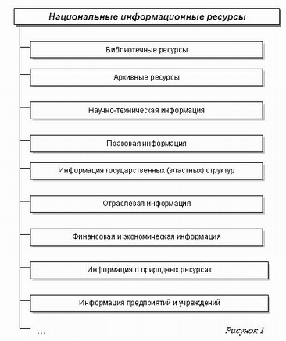

Slide 44
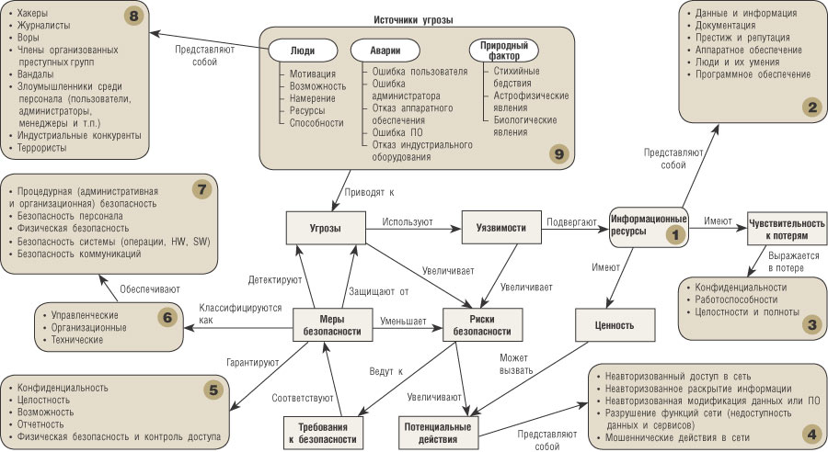

Slide 45
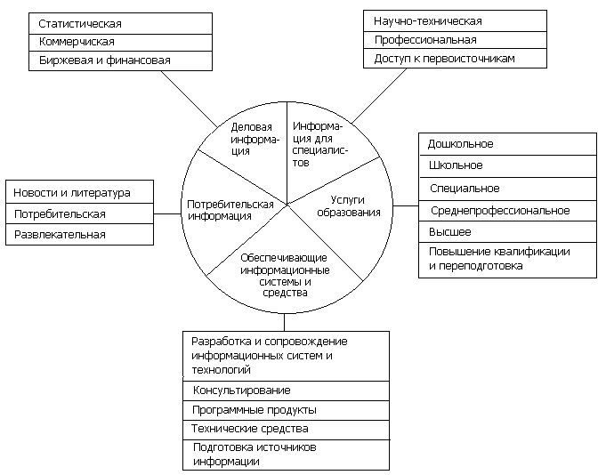

Slide 46
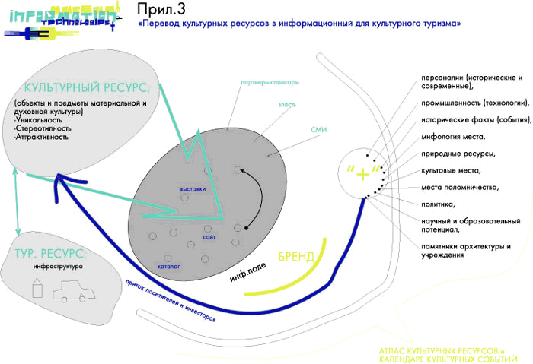

Slide 47
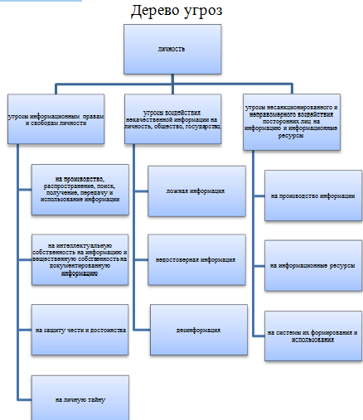

Slide 48
Концепция национальной политики России в области качества продукции и услуг
http://mirq.ucoz.ru/index/0-58

Slide 49
Политика в области развития информационной инфраструктуры и информационных услуг
В целях решения проблем качества при реализации Доктрины информационной безопасности Российской Федерации в части развития информационной инфраструктуры и информационных услуг должны быть обеспечены:
    формирование баз данных о законодательных и иных нормативных требованиях к качеству продукции и услуг в стране и за рубежом;
    доступ к этим базам данных отечественным предприятиям и организациям (на коммерческой или некоммерческой основе);
    развитие современных информационных технологий (включая технологии GALS), обеспечивающих возможность применения компьютерных методов проектирования, прогрессивных электронных методов оформления и передачи документации, формирования и передачи информационных ресурсов.

Slide 50
